Slide 1
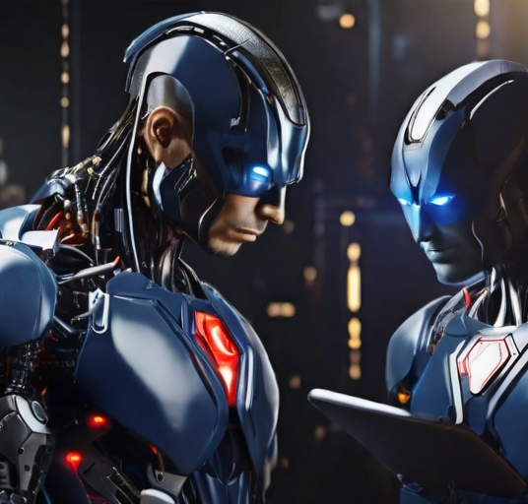
Inteligência Artificial Generativa em Nossas Vidas
Conheça a revolução que as IAs vem fazendo
Wagner Nogueira

Slide 2
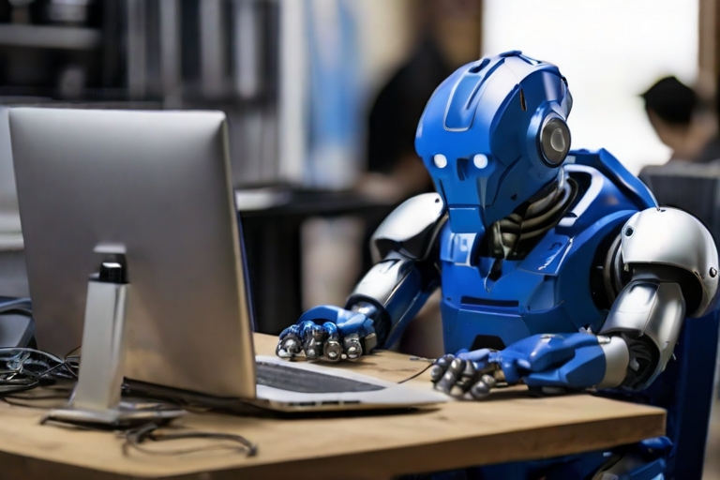
Inteligência Artificial Generativa em Nossas Vidas
Introdução:
A Inteligência Artificial Generativa é uma área fascinante da IA que se concentra na criação de sistemas capazes de gerar novos conteúdos, como imagens, músicas, textos e até mesmo vídeos, que muitas vezes são indistinguíveis de criações humanas. Neste eBook, exploraremos os conceitos fundamentais das IAs generativas, suas aplicações em diversas áreas e o impacto que essas tecnologias têm em nossas vidas.

Slide 3

Inteligência Artificial Generativa em Nossas Vidas
2. Aplicações das IAs Generativas
Geração de Imagens: Utilização de IAs para criar imagens realistas, arte generativa e até mesmo rostos humanos sintéticos.
Música Generativa: Exploração de sistemas que podem compor músicas originais de forma autônoma.
Texto e Linguagem Natural: Como as IAs são empregadas na geração de texto, desde resumos automáticos até criação de diálogos realistas.

Slide 4
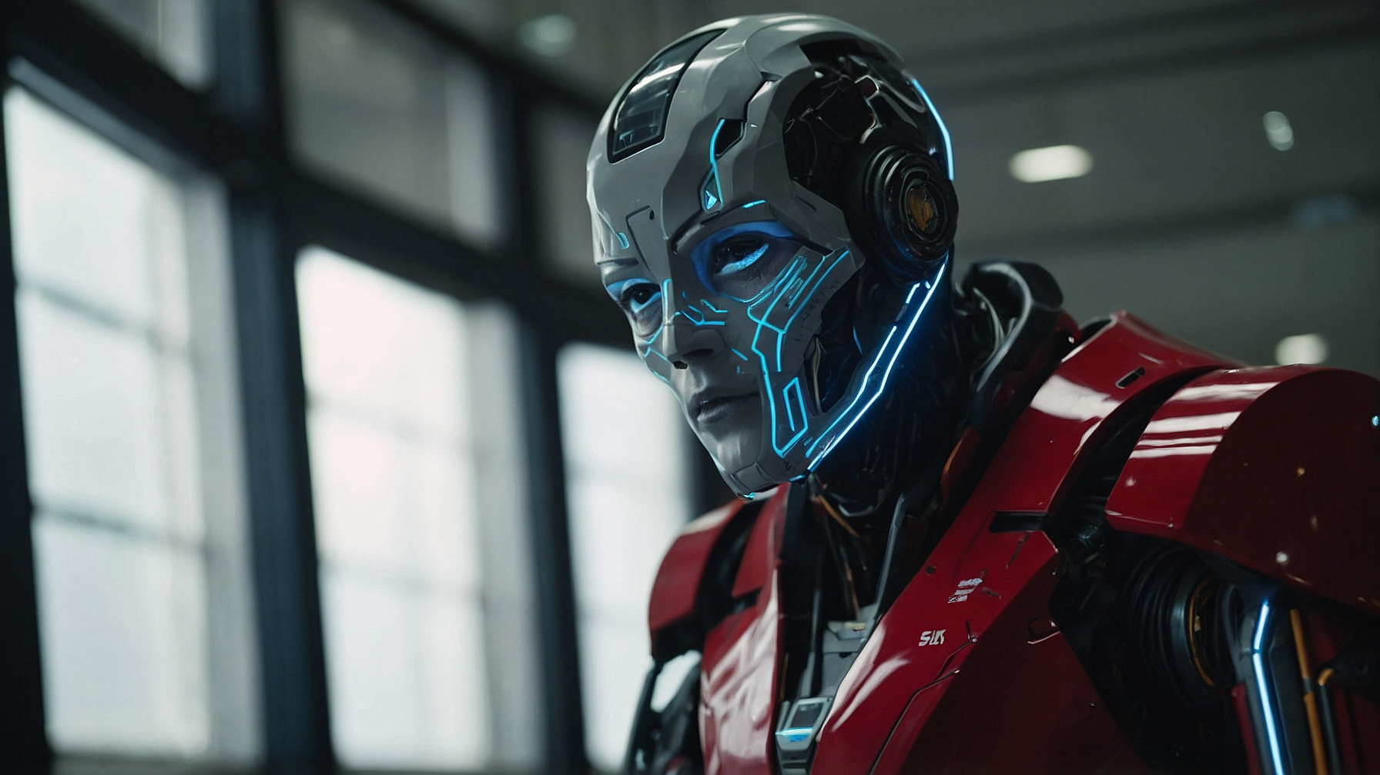
Inteligência Artificial Generativa em Nossas Vidas
3. Desafios e Ética
Viés e Eticidade: Discussão sobre os desafios éticos associados à criação de conteúdos gerados por IA, incluindo questões de viés e manipulação.
Controle de Qualidade: Como garantir a qualidade e a segurança dos conteúdos gerados pelas IAs.

Slide 5
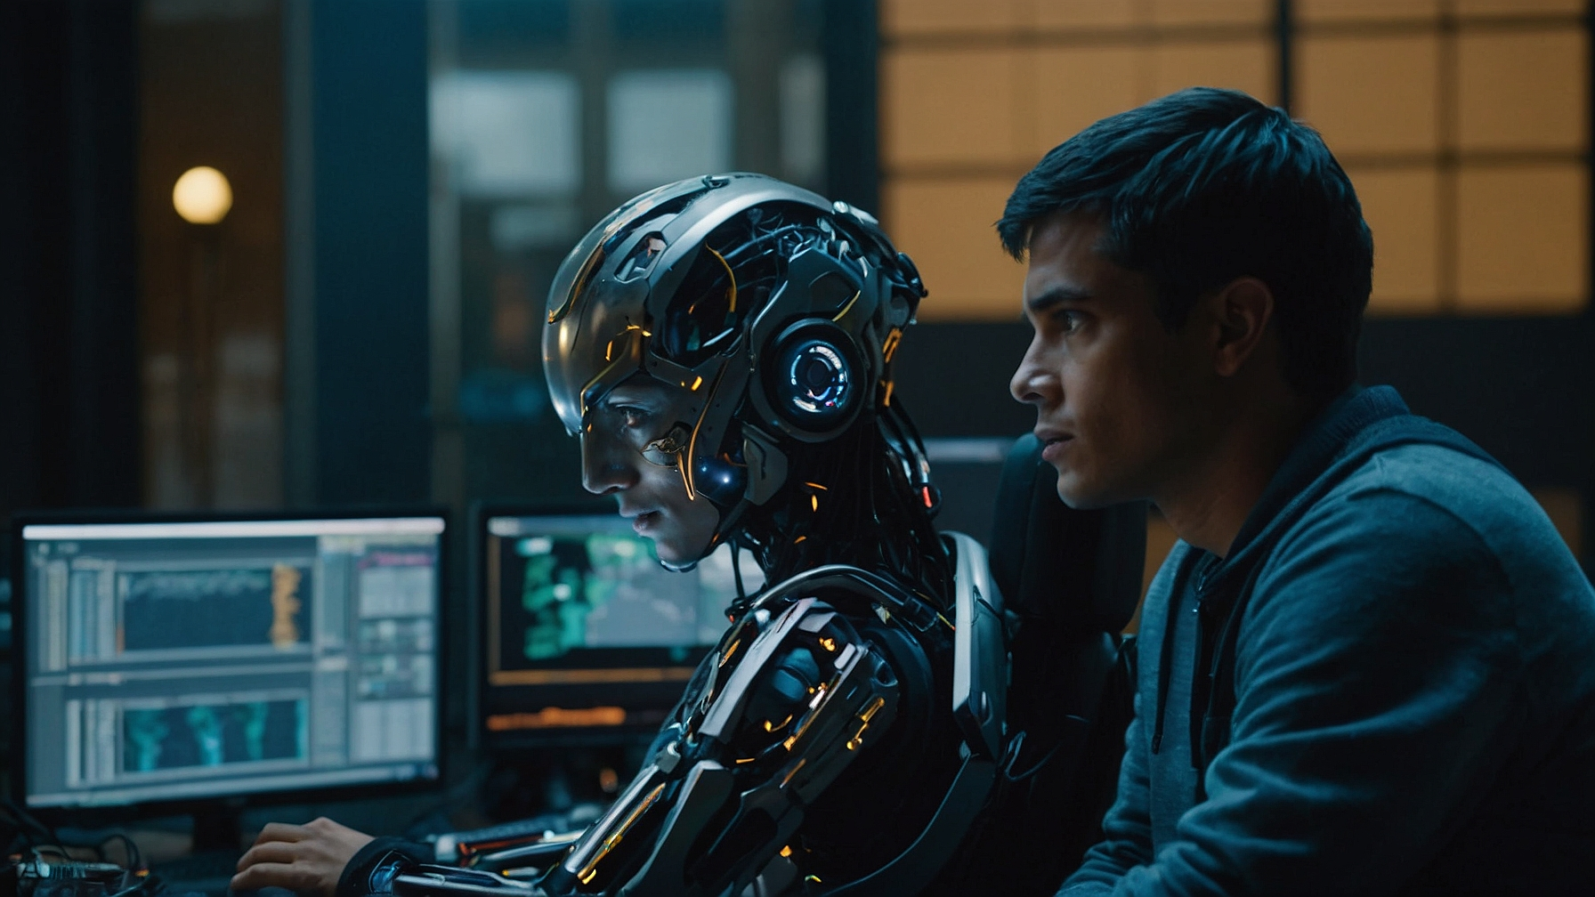
Inteligência Artificial Generativa em Nossas Vidas
4. O Impacto das IAs Generativas em Nossas Vidas
Criatividade Ampliada: Como as IAs estão ampliando os limites da criatividade humana em áreas como arte, música e escrita.
Personalização e Entretenimento: O papel das IAs na personalização de experiências de entretenimento, como recomendação de músicas e filmes.
Inovação e Produtividade: Como as IAs estão impulsionando a inovação em diversos setores, incluindo design, publicidade e mídia.

Slide 6
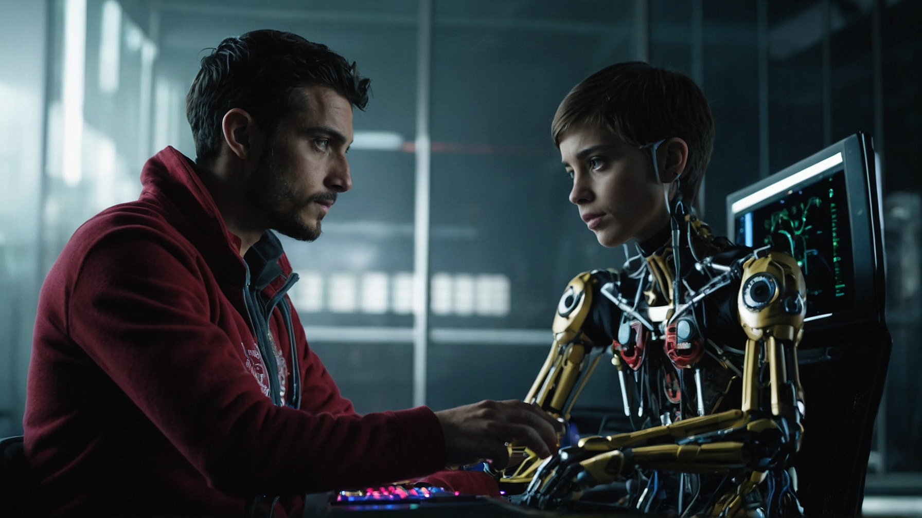
Inteligência Artificial Generativa em Nossas Vidas
Conclusão
As Inteligências Artificiais Generativas estão revolucionando a forma como interagimos com a tecnologia e como produzimos e consumimos conteúdo. Seja na criação de arte, na composição de música ou na geração de texto, essas tecnologias estão desempenhando um papel cada vez mais importante em nossas vidas. No entanto, é crucial abordar os desafios éticos e garantir que o desenvolvimento e uso dessas tecnologias sejam realizados de forma responsável, visando o benefício da sociedade como um todo. As IAs generativas prometem continuar transformando nossa experiência digital e impactando positivamente diversos aspectos de nossas vidas no futuro.

Slide 7

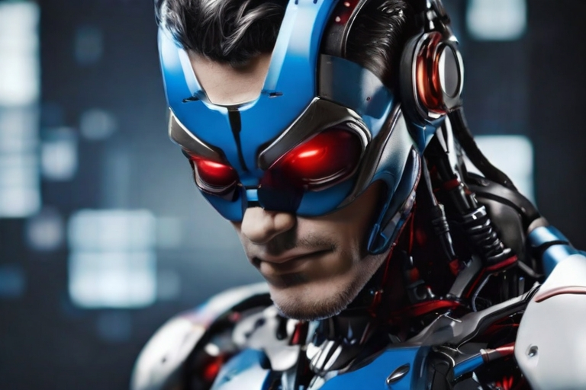
Obrigado por ler até aqui
Este Ebook visa tornar um entendimento e o impacto da Inteligência Artificial em nossas vidas. Boa leitura!
Conteúdo foi gerado por inteligência artificial (IA) com validação e a diagramação realizadas por humano, com fins didáticos de estudo em aproveitamento de IA na tecnologia.
Fontes: ChatGPT e Leonardo.Ai.
https://github.com/WBNogueira/IA-lab-natty-or-not

